Slide 1
目录
1. 异常检测算法综述
1.1 异常检测算法分类
1.2 异常检测算法难点
2. 聚类算法
2.1 聚类算法分类
2.2 举例
3. 行业解决方案
3.1 ROCKA
3.2 YADING
3.3 DONUT
3.4 Opprentics
3.5 EDAGS

Slide 2
1. 异常检测算法综述
异常检测算法分类
异常检测算法难点

Slide 3
1.1 异常检测算法方法分类
基于分类的异常检测算法
基于预测的异常检测算法
基于聚类的异常检测技术 (最普遍）
统计异常检测技术
信息理论异常检测技术
谱异常检测技术
上下文异常处理

Slide 4
1.2 难点
正常和异常的界限并不是十分的精确
异常点表现得正常难以确认
正常的表现不断变化
在不同的应用场景中，异常的定义是不同的
标签数据难以获得
噪声，难以确认和删除

Slide 5
2. Clustering Method
partitioning methods
hierarchical methods
density based methods
grid-based methods
model-based methods

Slide 6
2.1 partitioning methods
Two renowned heuristic methods for crisp partitions are the
1. k-means algorithm
2. k-medoids algorithm
Two counterparts for fuzzy partitions are
the fuzzy c-means algorithm and
the fuzzy c-medoids algorithm

Slide 7
2.1 partitioning methods
These heuristic algorithms work well for finding spherical-shaped clusters and small to medium data sets.
To find clusters with non-spherical or other complex shapes, specially designed algorithms such as Gustafson–Kessel and adaptive fuzzy clustering algorithms or density-based methods are needed.

Slide 8
2.2 hierarchical methods
A hierarchical clustering method works by grouping data objects into a tree of clusters.
There are generally two types of hierarchical clustering methods: agglomerative and divisive
Agglomerative methods: bottom up
Divisive methods: top down

Slide 9
Improvement for hierarchical methods
Integrate hierarchical clustering with other clustering techniques.
Both Chameleon and CURE perform careful analysis of object “linkages” at each hierarchical partitioning whereas BIRCH uses iterative relocation to refine the results obtained by hierarchical agglomeration.

Slide 10
Density-based methods
DBSCAN is to continue growing a cluster as long as the density (number of objects or data points) in the “neighborhood” exceeds some threshold.
OPTICS overcomes the difficulty of selecting parameter values.

Slide 11
OPTICS
核心距离
一个对象p的核心距离是使得其成为核心对象的最小半径
可达距离
可达距离是根据核心距离来定义的。

Slide 12
OPTICS
基于OPTICS算法扩展有很多，比如：
OPTICS-OF用来检测异常值(Outliar Detection) OPTICS + LOF
DeLi-Clu算法来消除eps参数，提供比OPTICS更好的性能指标
HiSC算法将其应用到Subspace Clustering
HiCO应用到相关聚类(Correlation Clustering)上
基于HiSC改进的DiSH能够找到更加复杂的簇结构

Slide 13
Local Outlier Factor
K-邻近距离（k-distance）：在距离数据点 p 最近的几个点中，第 k 个最近的点跟点 p 之间的距离称为点 p 的 K-邻近距离，记为 k-distance (p) 。
可达距离（rechability distance）：可达距离的定义跟K-邻近距离是相关的，给定参数k时， 数据点 p 到 数据点 o 的可达距离 reach-dist（p, o）为数据点 o 的K-邻近距离 和 数据点p与点o之间的直接距离的最大值。即：
局部可达密度（local rechability density）：局部可达密度的定义是基于可达距离的，对于数据点 p，那些跟点p的距离小于等于 k-distance（p）的数据点称为它的 k-nearest-neighbor，记为 $N_k(p)$，数据点 p 的局部可达密度为它与邻近的数据点的平均可达距离的倒数，即：
局部异常因子（local outlier factor）：根据局部可达密度的定义，如果一个数据点跟其他点比较疏远的话，那么显然它的局部可达密度就小。但LOF算法衡量一个数据点的异常程度，并不是看它的绝对局部密度，而是看它跟周围邻近的数据点的相对密度。这样做的好处是可以允许数据分布不均匀、密度不同的情况。局部异常因子即是用局部相对密度来定义的。数据点 p 的局部相对密度（局部异常因子）为点p的邻居们的平均局部可达密度跟数据点p的局部可达密度的比值，即：

Slide 14
Local Outlier Factor
根据局部异常因子的定义，如果数据点 p 的 LOF 得分在1附近，表明数据点p的局部密度跟它的邻居们差不多；如果数据点 p 的 LOF 得分小于1，表明数据点p处在一个相对密集的区域，不像是一个异常点；如果数据点 p 的 LOF 得分远大于1，表明数据点p跟其他点比较疏远，很有可能是一个异常点。下面这个图来自 Wikipedia 的 LOF 词条，展示了一个二维的例子。上面的数字标明了相应点的LOF得分，可以让人对LOF有一个直观的印象。

Slide 15
Local Outlier Factor
LOF算法中关于局部可达密度的定义其实暗含了一个假设，即：不存在大于等于 k 个重复的点。当这样的重复点存在的时候，这些点的平均可达距离为零，局部可达密度就变为无穷大，会给计算带来一些麻烦。在实际应用时，为了避免这样的情况出现，可以把 k-distance 改为 k-distinct-distance，不考虑重复的情况。或者，还可以考虑给可达距离都加一个很小的值，避免可达距离等于零。
LOF 算法需要计算数据点两两之间的距离，造成整个算法时间复杂度为 O(n^2) 。为了提高算法效率，后续有算法尝试改进。FastLOF （Goldstein，2012）先将整个数据随机的分成多个子集，然后在每个子集里计算 LOF 值。对于那些 LOF 异常得分小于等于 1 的，从数据集里剔除，剩下的在下一轮寻找更合适的 nearest-neighbor，并更新 LOF 值。

Slide 16
Grid-based methods
Grid-based methods quantize the object space into a finite number of cells that form a grid structure on which all of the operations for clustering are performed. A typical example of the grid-based approach is STING, which uses several levels of rectangular cells corresponding to different levels of resolution. Statistical information regarding the attributes in each cell are pre-computed and stored.
A query process usually starts at a relatively high level of the hierarchical structure. For each cell in the current layer, the confidence interval is computed reflecting the cell’s relevance to the given query. Irrelevant cells are removed from further consideration. The query process continues to the next lower level for the relevant cells until the bottom layer is reached.

Slide 17
Model-based methods
Model-based methods assume a model for each of the clusters and attempt to best fit the data to the assumed model. There are two major approaches of model-based methods: statistical approach and neural network approach.
Statistical approach:
AutoClass uses Bayesian statistical analysis to estimate the number of clusters.
Neural network approach:
Competitive learning, including ART and self-organizing feature maps.

Slide 18
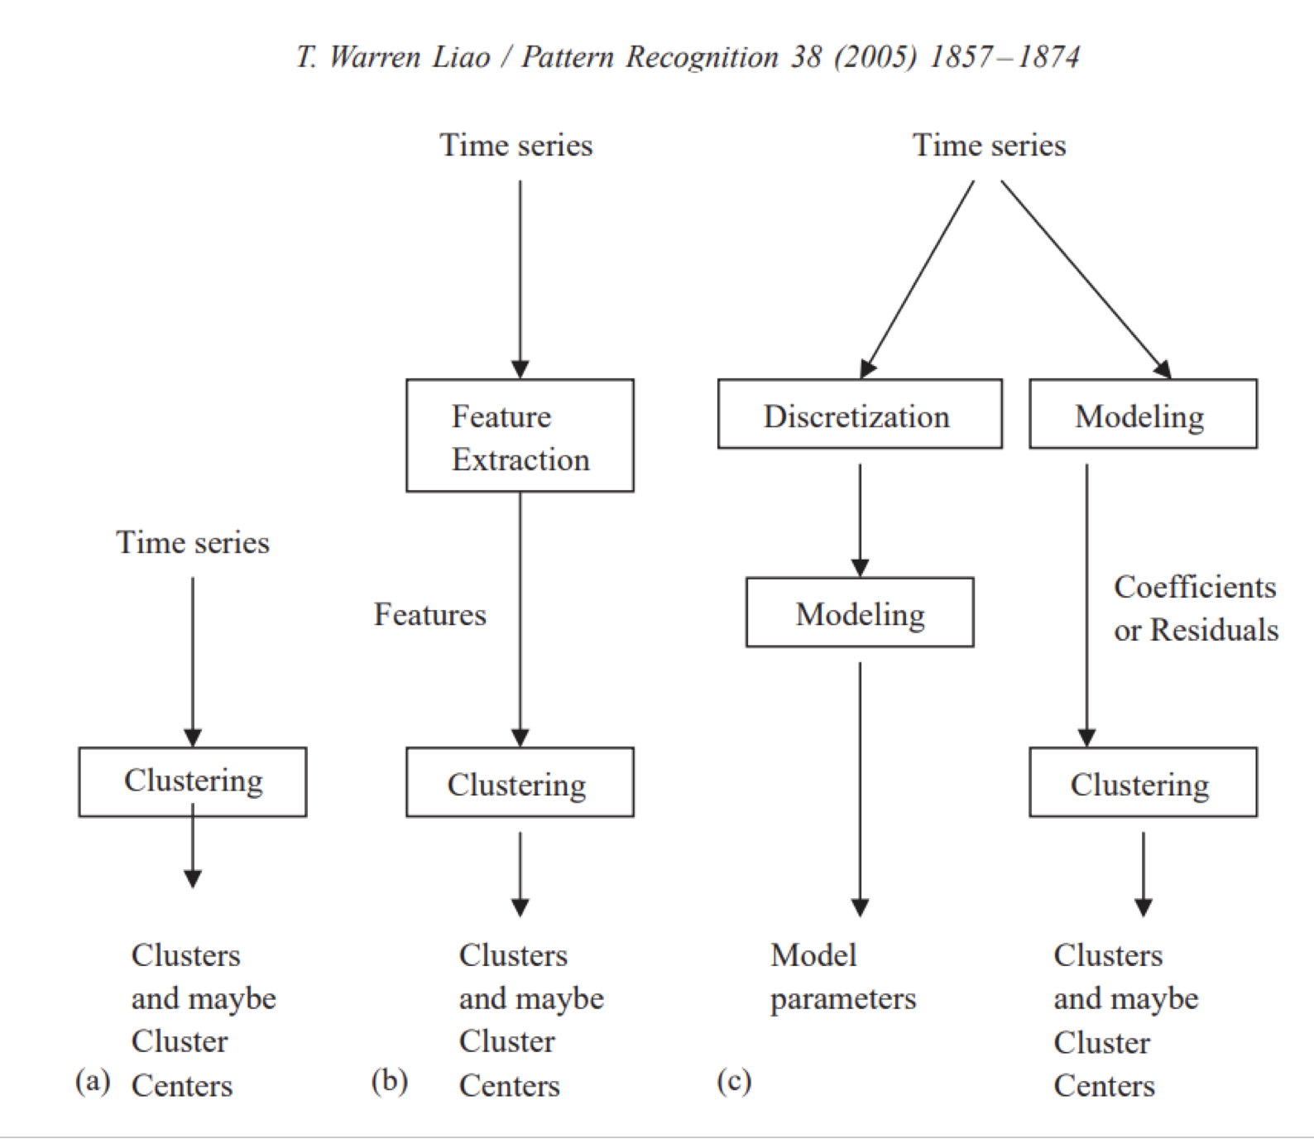
几种不同运用聚类算法的方法

Slide 19
3. 行业解决方案
3.1 ROCKA——清华
3.2 YADING——微软亚院
3.3 DONUT——阿里
3.4 Opprentics——百度
3.5 EDAGS——雅虎
Notes:
1. 预处理
对于KPI中存在的少量缺失值，采用线性插值进行填充。之后对每条原始KPI数据进行标准化（standardization）得到均值为0方差为1的曲线，消除振幅差异的影响，从而能够比较不同系统及应用的KPI之间的相似性。
2. 基线提取
作者通过提取基线来表征KPI曲线的潜在模式，降低噪声和异常对相似性判别的影响。具体的，首先要平滑一些极端异常值。通常，曲线上的异常点比例不超过5%。因此，通过去除偏离均值最远的5%的数据点，并使用其相邻的正常观测值对这些点做线性填充，即可去除多数极端异常值。特别的，对于异常较少的曲线，即使某些正常值被去除，它们仍会被其他正常值插值填充，从而不会影响到KPI曲线的潜在模式。
此外，一条实际KPI曲线可被视为一条平滑的基线（表征了曲线的正常模式）和许多随机噪声组成。一个简单有效的去除噪声的方法是在KPI曲线上使用一个小的滑动窗口做滑动平均，将曲线分为基线与余项两部分。对于KPI T，应用大小为W的滑动窗口，步长为1，其基线B和余项R可由下式计算，效果如图3所示。

Slide 20
3.1 ROCKA算法

Slide 21
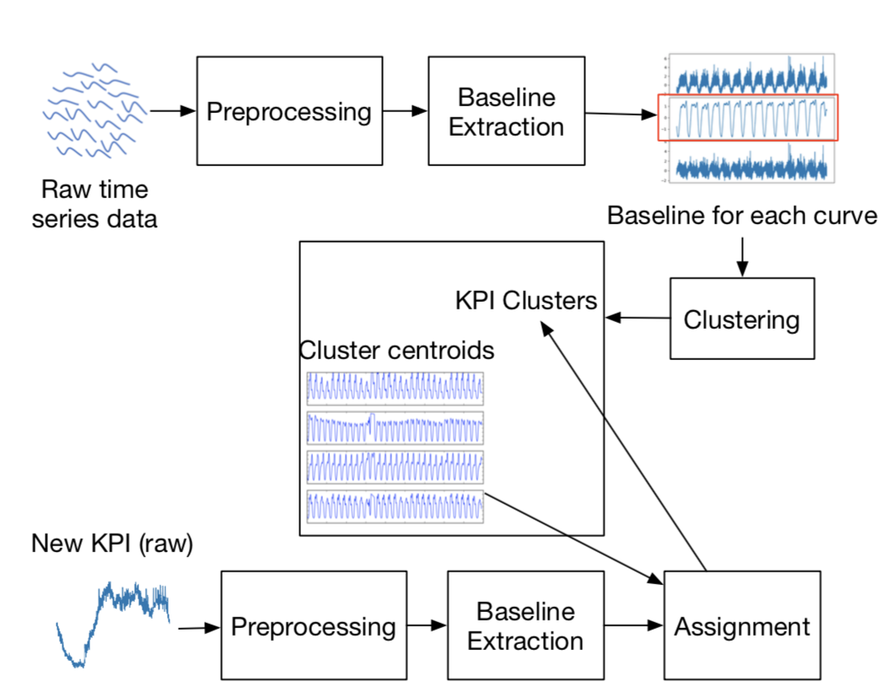
ROCKA算法步骤
1. 预处理
线性插值填充缺失值，标准化
2. 基线提取
滑动平均
3. 相似性度量
相似性度量SBD
4. 聚类与分派
DBSCAN
http://www.jintiankansha.me/t/52TjScsIXC
Notes:
1. 预处理
对于KPI中存在的少量缺失值，采用线性插值进行填充。之后对每条原始KPI数据进行标准化（standardization）得到均值为0方差为1的曲线，消除振幅差异的影响，从而能够比较不同系统及应用的KPI之间的相似性。
2. 基线提取
作者通过提取基线来表征KPI曲线的潜在模式，降低噪声和异常对相似性判别的影响。具体的，首先要平滑一些极端异常值。通常，曲线上的异常点比例不超过5%。因此，通过去除偏离均值最远的5%的数据点，并使用其相邻的正常观测值对这些点做线性填充，即可去除多数极端异常值。特别的，对于异常较少的曲线，即使某些正常值被去除，它们仍会被其他正常值插值填充，从而不会影响到KPI曲线的潜在模式。
此外，一条实际KPI曲线可被视为一条平滑的基线（表征了曲线的正常模式）和许多随机噪声组成。一个简单有效的去除噪声的方法是在KPI曲线上使用一个小的滑动窗口做滑动平均，将曲线分为基线与余项两部分。对于KPI T，应用大小为W的滑动窗口，步长为1，其基线B和余项R可由下式计算，效果如图3所示。

Slide 22
ROCKA
快速鲁棒的KPI聚类算法ROCKA，在大量KPI聚类任务中表现出很好的效果。同时，利用ROCKA辅助异常检测算法DONUT进行KPI异常检测，降低了90%的模型训练开销，且保证性能损失不超过15%。

Slide 23
ROCKA算法步骤
1. 预处理
对于KPI中存在的少量缺失值，采用线性插值进行填充。之后对每条原始KPI数据进行标准化得到均值为0方差为1的曲线，消除振幅差异的影响，从而能够比较不同系统及应用的KPI之间的相似性。
Notes:
1. 预处理
对于KPI中存在的少量缺失值，采用线性插值进行填充。之后对每条原始KPI数据进行标准化（standardization）得到均值为0方差为1的曲线，消除振幅差异的影响，从而能够比较不同系统及应用的KPI之间的相似性。
2. 基线提取
作者通过提取基线来表征KPI曲线的潜在模式，降低噪声和异常对相似性判别的影响。具体的，首先要平滑一些极端异常值。通常，曲线上的异常点比例不超过5%。因此，通过去除偏离均值最远的5%的数据点，并使用其相邻的正常观测值对这些点做线性填充，即可去除多数极端异常值。特别的，对于异常较少的曲线，即使某些正常值被去除，它们仍会被其他正常值插值填充，从而不会影响到KPI曲线的潜在模式。
此外，一条实际KPI曲线可被视为一条平滑的基线（表征了曲线的正常模式）和许多随机噪声组成。一个简单有效的去除噪声的方法是在KPI曲线上使用一个小的滑动窗口做滑动平均，将曲线分为基线与余项两部分。对于KPI T，应用大小为W的滑动窗口，步长为1，其基线B和余项R可由下式计算，效果如图3所示。

Slide 24
ROCKA算法步骤
2. 基线提取
提取基线来表征KPI曲线的潜在模式，降低噪声和异常对相似性判别的影响。
通常，曲线上的异常点比例不超过5%。因此，通过去除偏离均值最远的5%的数据点，并使用其相邻的正常观测值对这些点做线性填充，即可去除多数极端异常值。特别的，对于异常较少的曲线，即使某些正常值被去除，它们仍会被其他正常值插值填充，从而不会影响到KPI曲线的潜在模式。
Notes:
1. 预处理
对于KPI中存在的少量缺失值，采用线性插值进行填充。之后对每条原始KPI数据进行标准化（standardization）得到均值为0方差为1的曲线，消除振幅差异的影响，从而能够比较不同系统及应用的KPI之间的相似性。
2. 基线提取
作者通过提取基线来表征KPI曲线的潜在模式，降低噪声和异常对相似性判别的影响。具体的，首先要平滑一些极端异常值。通常，曲线上的异常点比例不超过5%。因此，通过去除偏离均值最远的5%的数据点，并使用其相邻的正常观测值对这些点做线性填充，即可去除多数极端异常值。特别的，对于异常较少的曲线，即使某些正常值被去除，它们仍会被其他正常值插值填充，从而不会影响到KPI曲线的潜在模式。
此外，一条实际KPI曲线可被视为一条平滑的基线（表征了曲线的正常模式）和许多随机噪声组成。一个简单有效的去除噪声的方法是在KPI曲线上使用一个小的滑动窗口做滑动平均，将曲线分为基线与余项两部分。对于KPI T，应用大小为W的滑动窗口，步长为1，其基线B和余项R可由下式计算，效果如图3所示。

Slide 25
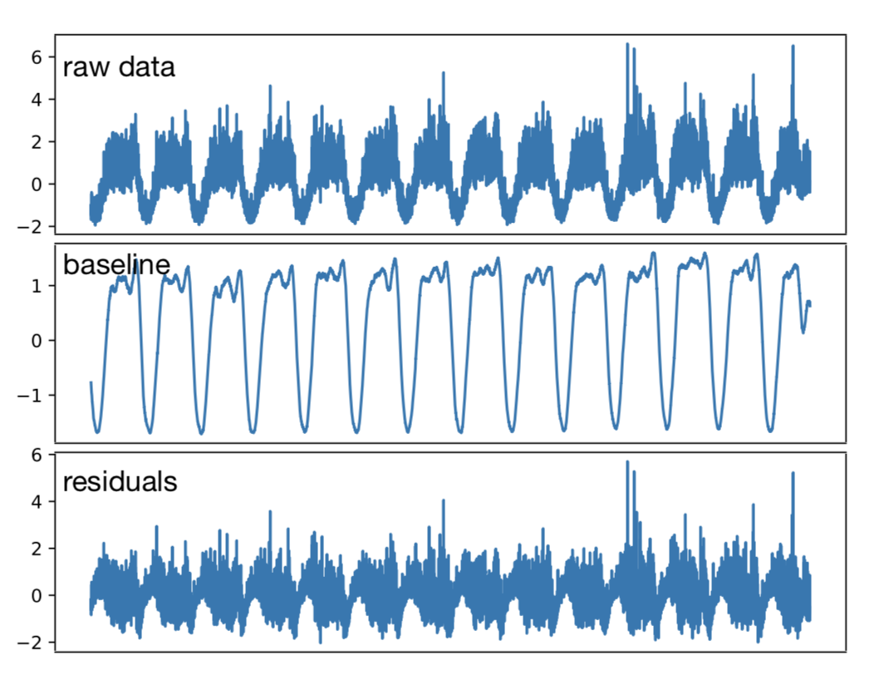
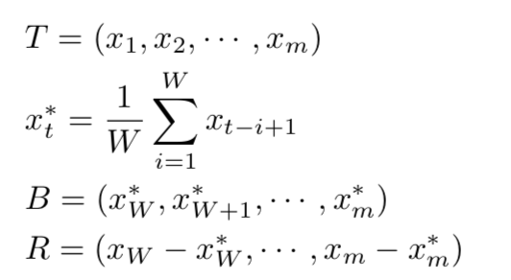
ROCKA算法步骤
在KPI曲线上使用一个小的滑动窗口做滑动平均，将曲线分为基线与余项两部分。对于KPI T，应用大小为W的滑动窗口，步长为1，其基线B和余项R可由下式计算，效果如图所示。
Notes:
1. 预处理
对于KPI中存在的少量缺失值，采用线性插值进行填充。之后对每条原始KPI数据进行标准化（standardization）得到均值为0方差为1的曲线，消除振幅差异的影响，从而能够比较不同系统及应用的KPI之间的相似性。
2. 基线提取
作者通过提取基线来表征KPI曲线的潜在模式，降低噪声和异常对相似性判别的影响。具体的，首先要平滑一些极端异常值。通常，曲线上的异常点比例不超过5%。因此，通过去除偏离均值最远的5%的数据点，并使用其相邻的正常观测值对这些点做线性填充，即可去除多数极端异常值。特别的，对于异常较少的曲线，即使某些正常值被去除，它们仍会被其他正常值插值填充，从而不会影响到KPI曲线的潜在模式。
此外，一条实际KPI曲线可被视为一条平滑的基线（表征了曲线的正常模式）和许多随机噪声组成。一个简单有效的去除噪声的方法是在KPI曲线上使用一个小的滑动窗口做滑动平均，将曲线分为基线与余项两部分。对于KPI T，应用大小为W的滑动窗口，步长为1，其基线B和余项R可由下式计算，效果如图3所示。

Slide 26
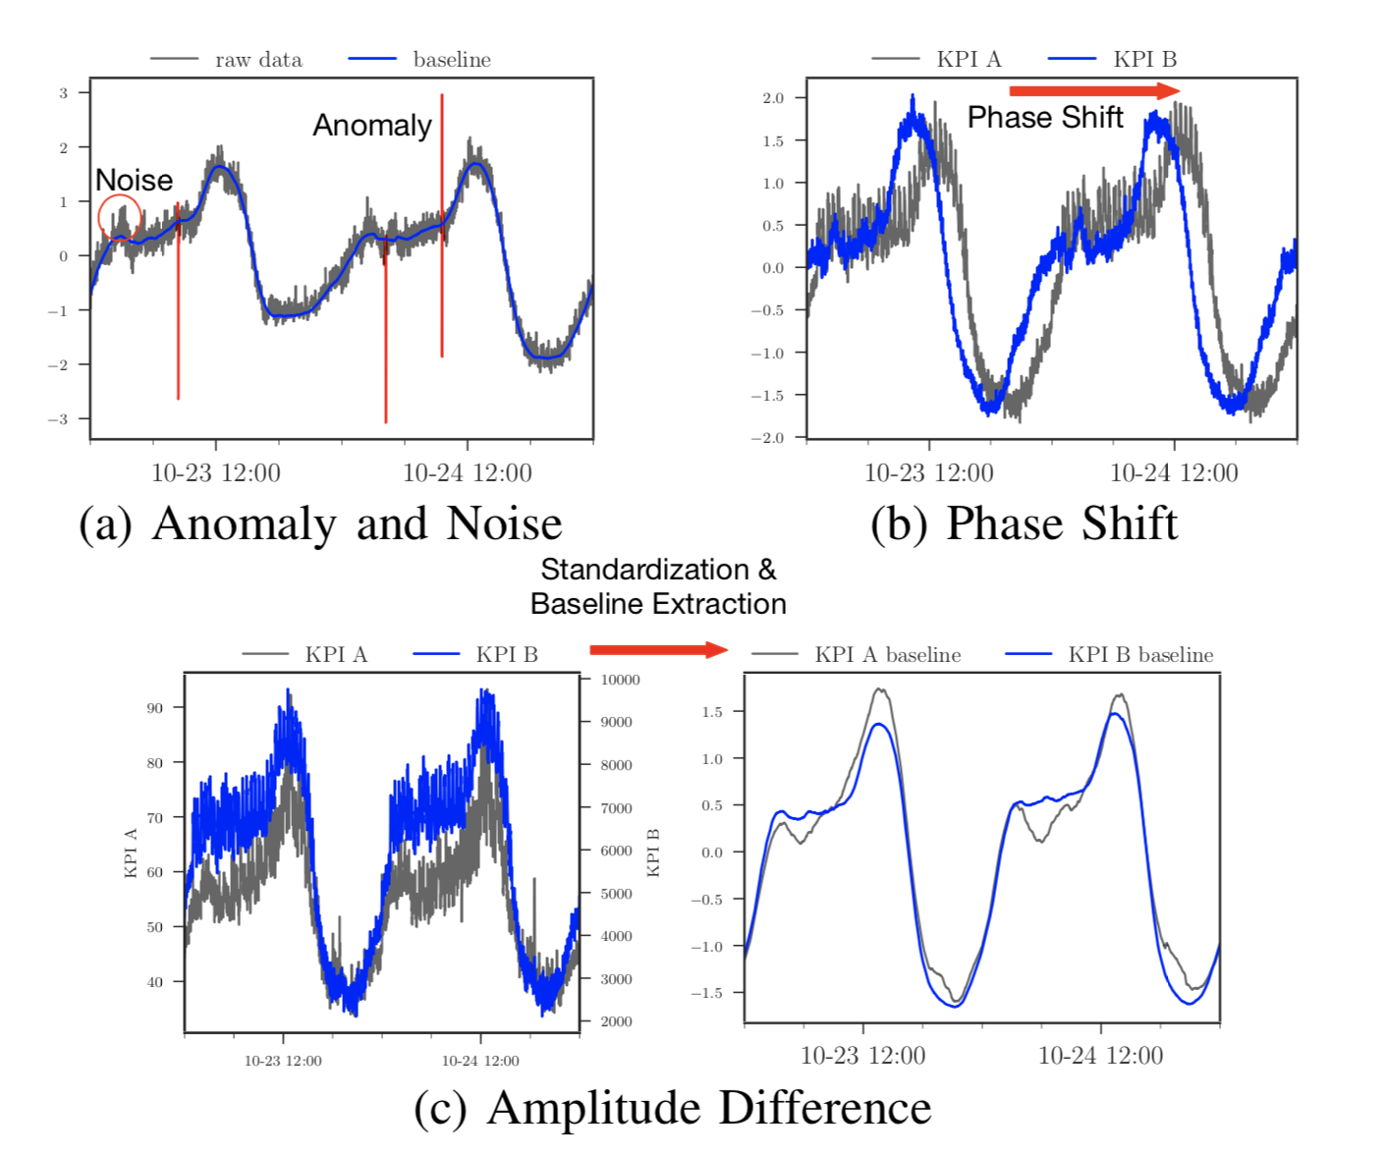
ROCKA算法框架
KPI是一种特殊的时序数据，与普通时序数据相比，存在更多的形状变化（shape variations）。常见的形状变化主要包括以下几种，如图所示：
噪声和异常：曲线上与正常值不符的波动
振幅差异：KPI曲线可能具有不同量级的振幅，例如同一服务的两个相关但不同模块的QPS曲线。
相位偏差：两条KPI曲线之间的整体相位偏移。例如，同一系统调用链上的一组KPI可能具有相似的形状，但存在一定的时延，从而产生相位偏差。

Slide 27
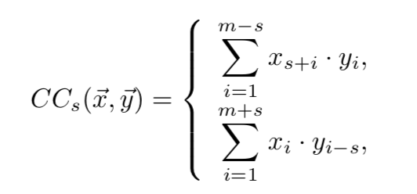
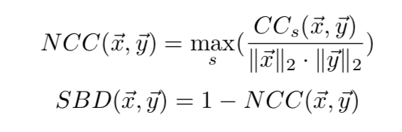
ROCKA算法框架
相似性度量
为了判别KPI曲线间的形状相似性，作者对基线使用一种基于互相关（cross-correlation）距离度量SBD来比较它们的相似性。互相关计算两条时序数据之间的滑动内积，常用于信号处理领域，对于相位偏差具有天然的鲁棒性。对于两条时序曲线x、y及相位偏差s，标准化互相关NCC及距离度量SBD可计算如下：

Slide 28
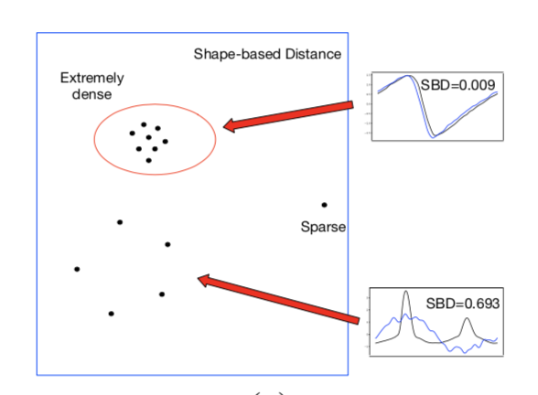
ROCKA算法框架
4聚类与分派
利用相似性度量SBD，采用基于密度的聚类算法DBSCAN对随机采样的部分KPI进行聚类。
为确定DBSCAN算法中的关键参数密度半径，作者使用一种启发式的算法来确定密度半径的值。具体的，对于待聚类的KPI样本集，计算每个样本的k近邻距离（样本到与其第k近的样本间的距离），按降序排列形成k-距离曲线。曲线上的平坦部分为候选半径值，而陡峭部分则对应密度的剧烈变化，不适合作为密度半径。
此外，对于相似性距离SBD而已，越小的SBD值表明曲线越相似，而较大的SBD值则表明曲线间不相似，如图4所示。因此，结合互相关的理论，作者采用经验值0.05作为上界，将不超过此值的最大候选半径作为最终的密度半径值，在其使用的各数据集上均取得了很好的效果。实际使用中，可以通过调节上界来获得不同粒度的聚类簇。即，较大的上界能够获得少量的粗粒度聚类簇，而较小的上界会得到较多的细粒度聚类簇，但也会导致更多样本被划分为离群点（outliers，表明该样本与各聚类簇均不相似）。

Slide 29
ROCKA算法框架
4聚类与分派
利用相似性度量SBD，采用基于密度的聚类算法DBSCAN对随机采样的部分KPI进行聚类。
为确定DBSCAN算法中的关键参数密度半径，对于待聚类的KPI样本集，计算每个样本的k近邻距离（样本到与其第k近的样本间的距离），按降序排列形成k-距离曲线。曲线上的平坦部分为候选半径值，而陡峭部分则对应密度的剧烈变化，不适合作为密度半径。
此外，越小的SBD值表明曲线越相似，而较大的SBD值则表明曲线间不相似，如图所示。因此，结合互相关的理论，作者采用经验值0.05作为上界。

Slide 30
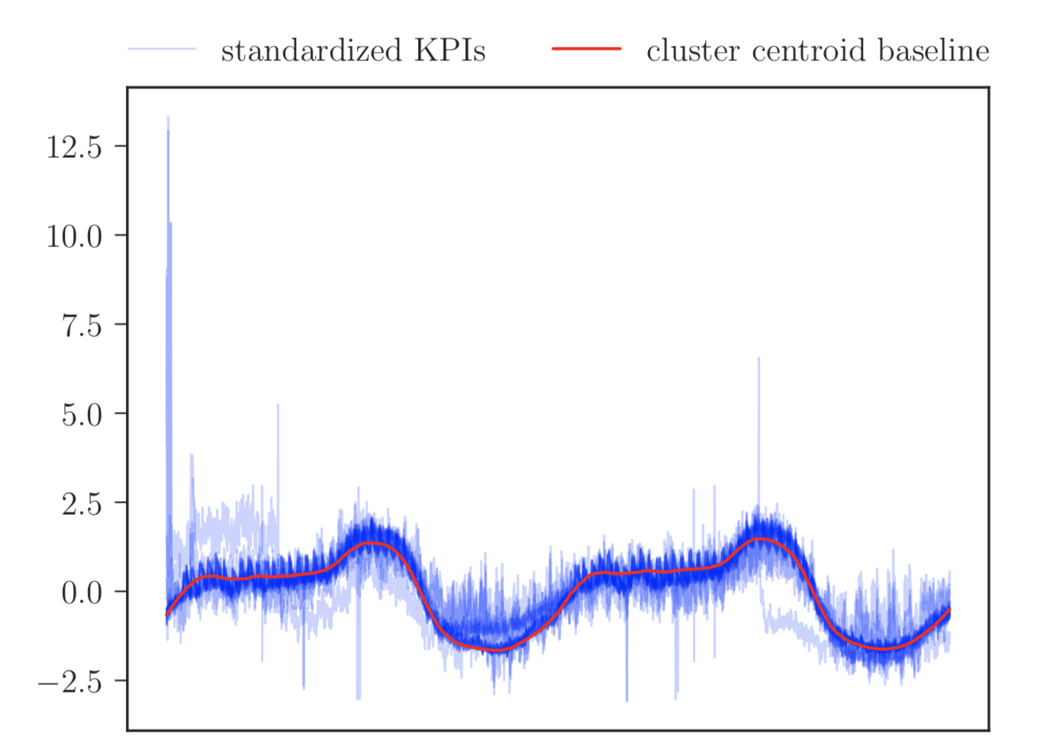
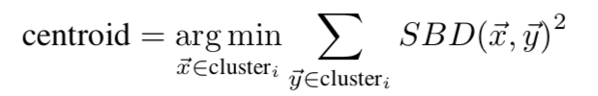
ROCKA算法框架
4聚类与分派
对于样本集中得到的聚类簇，由下式计算各聚类簇的聚类中心，表征该类别的形状特征：
对于大量的未分类曲线，只需计算其与各聚类中心的相似性距离，将其分派到距离最近的类别。
特别的，互相关理论中通常认为NCC小于0.8（对应SBD距离大于0.2）意味着两曲线没有强相关性，因而，若一条KPI与各聚类中心的SBD距离均大于0.2，则该KPI被划分为离群点，表明其与任何聚类簇在形状上均不相似。一组标准化后的KPI组成的聚类簇如图5所示，其中红色曲线为聚类中心，表征了该类别的形状特征。

Slide 31
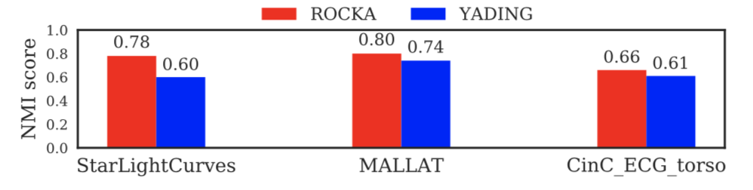
ROCKA算法框架
实验验证
作者在3个公开时序数据集及2个真实KPI数据集上对算法的性能和效率进行了测试，并与前沿的大规模时序曲线聚类算法YADING相比较。
在三个公开数据集上，算法ROCKA均取得了超越YADING的效果（如图6所示），且达到与YADING相仿的计算效率。

Slide 32
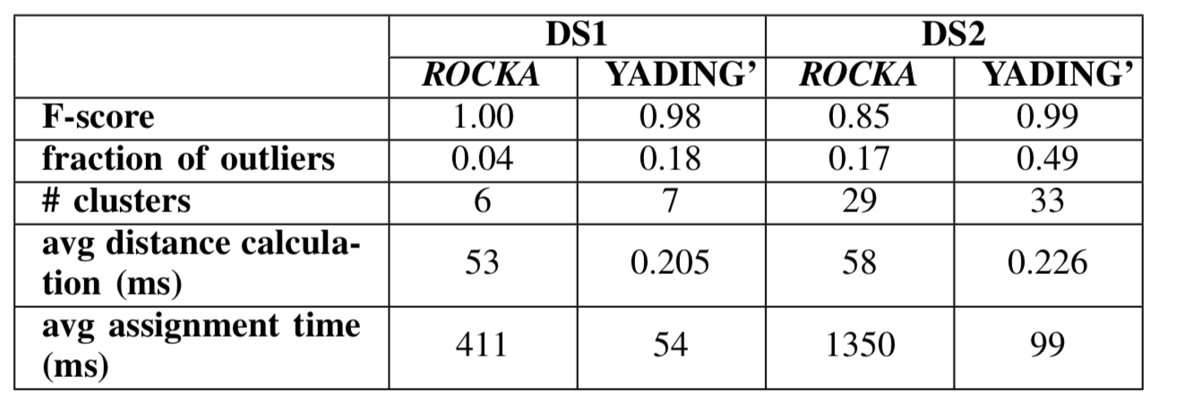
ROCKA算法框架
实验验证
对于真实KPI数据，作者采用了两个数据集进行评测。数据集1是来自不同集群机器的TPS／QPS数据，数据集2是来源于大量机器的机器级别指标（例如响应时间、CPU利用率等）。

Slide 33
3.2 YADING算法

Slide 34
YADING算法
由微软亚洲研究院发表在数据库领域顶级会议VLDB 2015的文章‘Yading: Fast Clustering of Large-Scale Time Series Data’。
http://www.yunweipai.com/archives/22713.html

Slide 35
YADING
输入数据集采样。
在采样后的数据集上进行时序数据聚类。
对大量数据采用分派(assignment)策略进行分类。

Slide 36
YADING——输入数据集采样
对大量的时序数据进行随机采样，并使用逐段聚集平均（PAA）算法缩减每条时序数据实例的维度。用采样后的数据集作为聚类算法的输入。
随机采样： 按分布取不同类数据
每个类别的数据均在采样集中出现至少m次。（2）采样集中各类别数据所占比例与原数据集中的比例偏差不超过给定阈值ε。
降维： 将一段时序数据分块，每一块特征取一个值。

Slide 37
YADING——时序数据聚类
使用L1距离作为时序数据曲线间的相似性度量。在基于密度的聚类算法DBSCAN的基础上，设计出多密度的聚类算法Multi-DBSCAN，并使算法能够自动决定参数。
该算法计算输入数据集中的每个数据对象到其k邻近对象之间的距离k-dis，将k-dis值按照降序排列得到k-dis曲线，曲线上的最平坦点即为候选密度值。对于输入的时序数据集，该算法能够自动检测出不同聚类簇的密度，分别以每个候选密度值作为参数使用DBSCAN算法进行聚类.

Slide 38
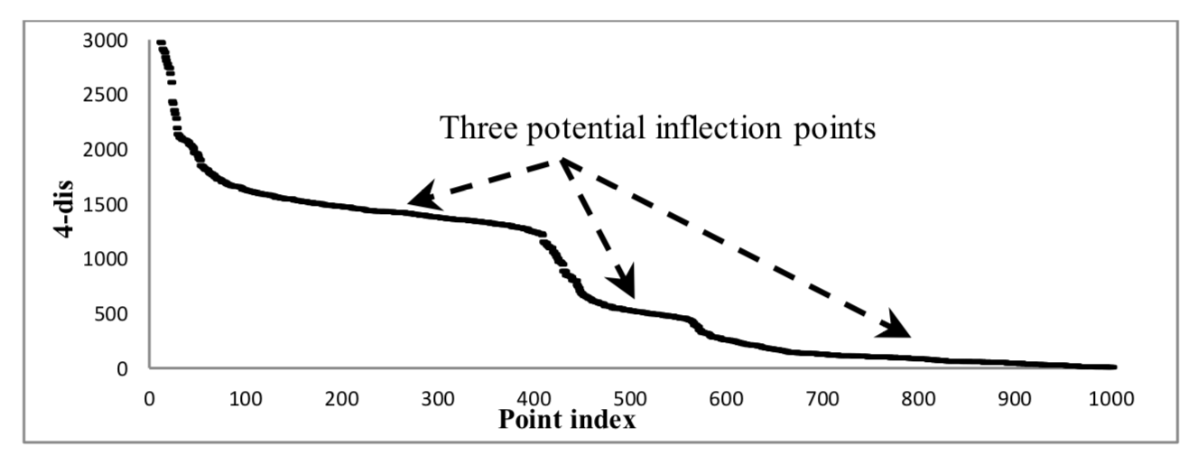
YADING——时序数据聚类

Slide 39
YADING——分派策略进行分类
对于采样中未被选择的大量时序数据曲线，采用分派策略将其分到与其L1距离最近的已聚类曲线所属的聚类簇中。同时建立了有序邻居图（Sorted Neighbor Graph, SNG）辅助计算时序数据实例之间的距离，提高分派算法的计算效率。

Slide 40
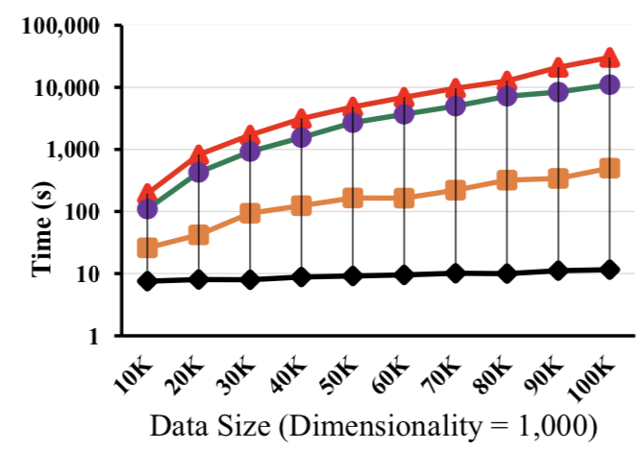
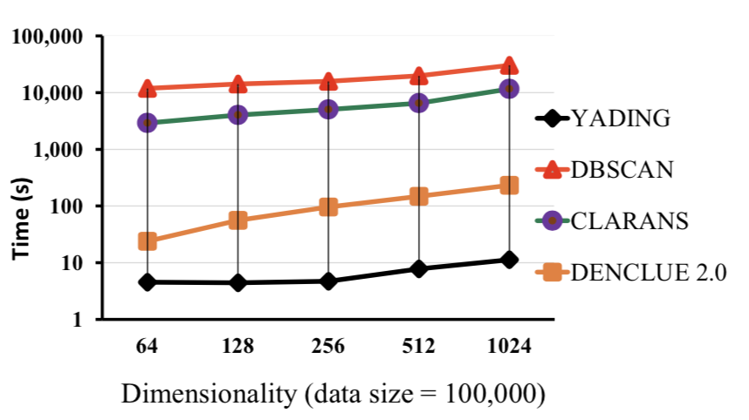
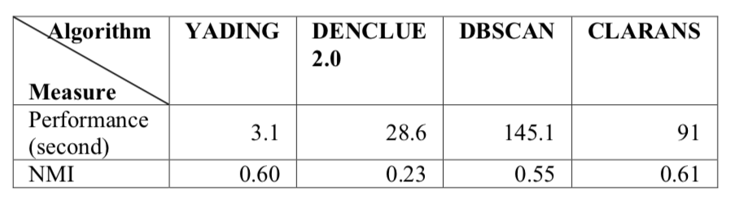
YADING——性能比较
文中使用标准化互信息（Normalized Mutual Information, NMI）作为指标对聚类算法的准确性进行评价。分别在15个时序数据集上将本文提出的算法YADING与三种常用的聚类算法DECLUE2.0、DBSCAN、CLARANS进行对比，在不同规模数据集上的计算时间及所有数据集上的平均NMI如下图所示。可以看出，YADING在计算效率和聚类准确性方面均领先于几种常用算法。

Slide 41
3.3 DONUT算法

Slide 42
DONUT算法
We aim at an unsupervised anomaly detection algorithm based on deep generative models with solid theoretical explanation, and this algorithm can take advantage of the occasionally available labels.

Slide 43
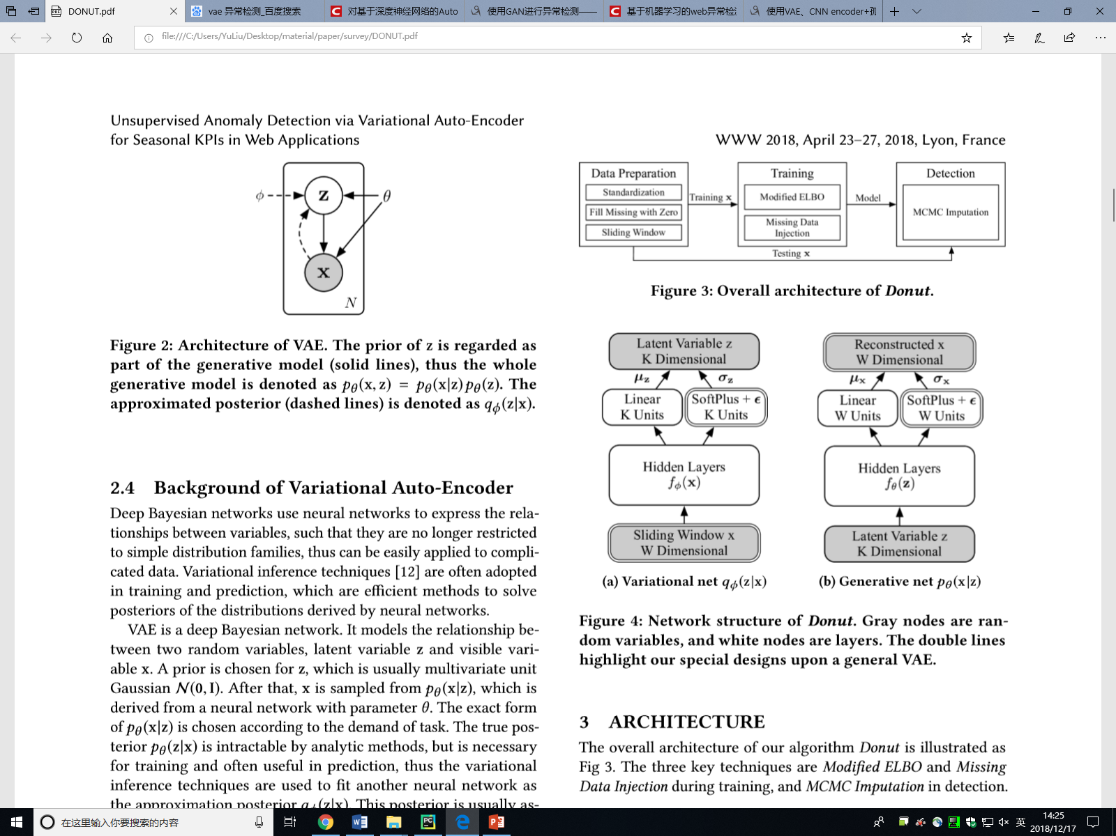
DONUT结构

Slide 44
DONUT算法框架
1、先用正常的数据集训练一个Auto Encoder
2、用训练出的Auto Encoder计算异常数据的重建误差，重建误差大于某个阀值α，则为异常，否则则正常。
VAE优点：普通Auto Encoder对没见过模型无法做出任何判断，VAE假设样本服从某种分布，由一定程度进步。

Slide 45
3.4 Opprentics算法(supervised)

Slide 46
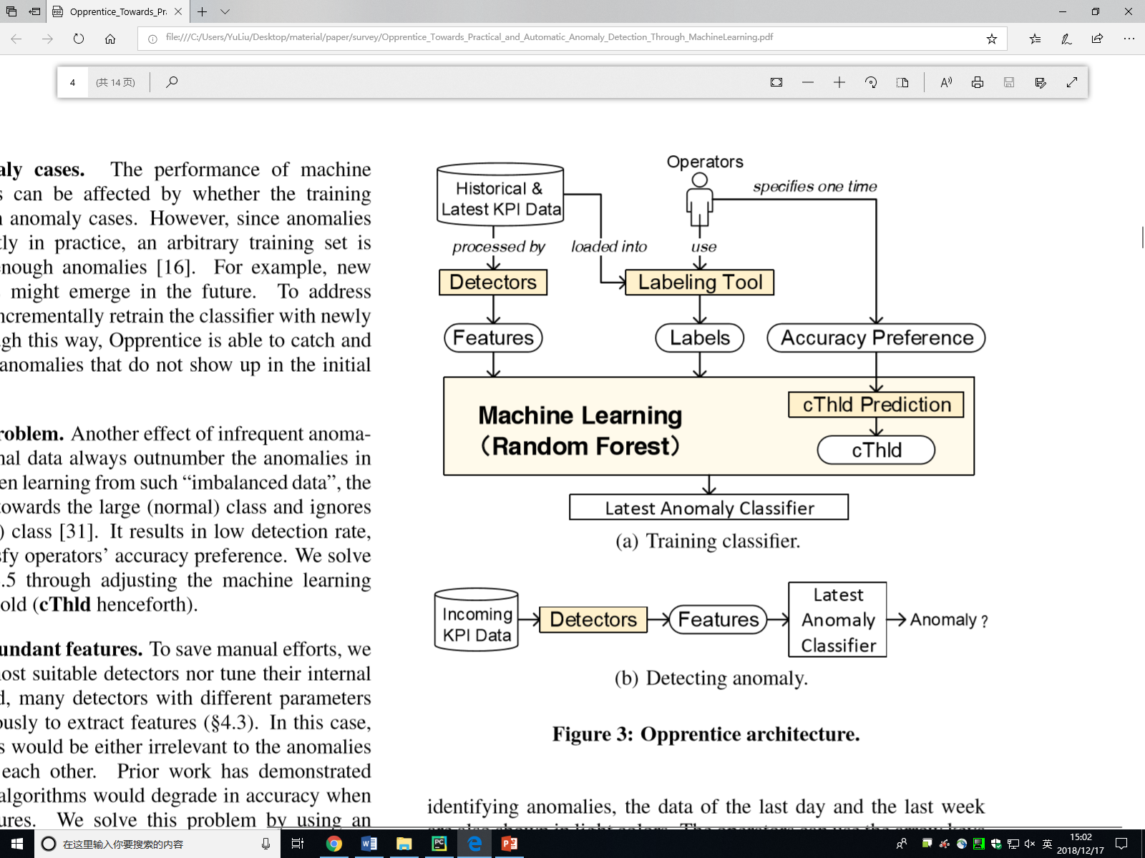
Opprentice

Slide 47
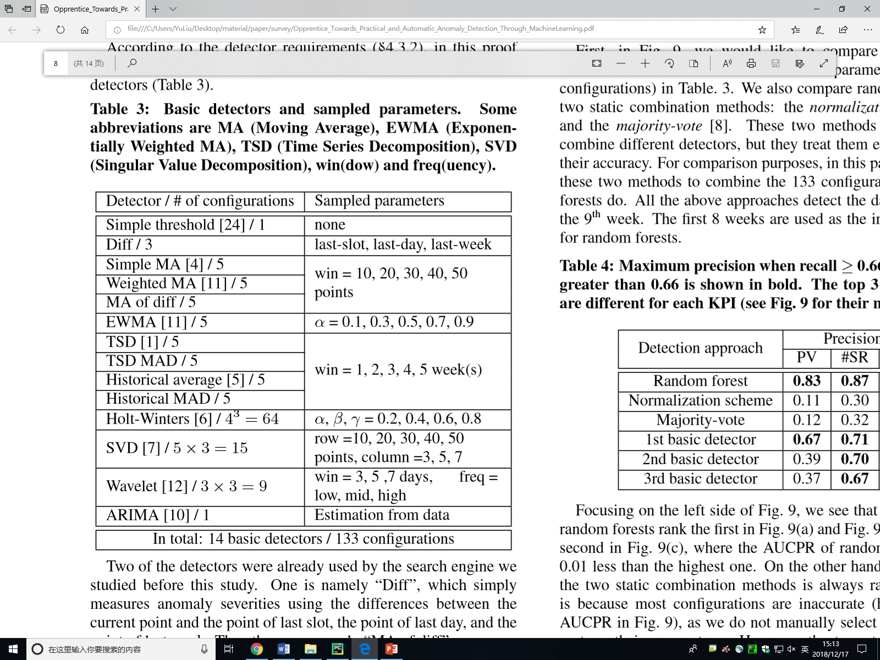
Opprentice

Slide 48
3.5 EGADS算法

Slide 49
EDAGS
EGADS (Extendible Generic Anomaly Detection System)是Yahoo一个开源的大规模时间序列异常检测项目，主要由两个模块构成，一个是时间序列构造模块，另一个是异常检测模块。给定一段时间的离散值（构成一个序列），时间序列模块会学习这段序列的特征，并试图重新构建一个和原序列尽量接近的序列。结果和原序列一同送入异常检测模块，基于不同的算法（原则，阈值），异常点会被标记出来。

Slide 50
EDAGS
时间序列构造模块提供了多种算法(Time-series Modeling Module):
1.Olympic Model（Seasonal Naive）一个简单的窗口模型，对点Px的预测为点Px前n个值的Smoothed Average.
2.Exponential Smoothing Model 一个平滑模型，由简单的数列获得。ETS模型可以自动选择Single、Double、Triple里面匹配最好的输出。
3.Moving Average Model 也是平滑模型，点Px的预测值取邻近点的平均值。
4.Regression Models 一般是线性回归，特殊例子或者异常偏差特别大的时候有用。

Slide 51
EDAGS
异常检测模块(Anomaly Detection Module)
1.ExtremeLowDensityModel 超低密度模型，很简单有效的密度模型。
2.AdaptiveKernelDensityChangePointDetector 拐点检测模型
3.KSigmaModel 经典K-sigma模型
4.DBScanModel

Slide 52
EDAGS
序列构造自动选优不同类型的数据可能适合不同的模型，选择AutoForecastModel，程序会自动把所有TMM都跑一遍，并推选偏差值最小的模型送入异常检测模块。值得注意的是，这里自动选取的标准只关注了还原度，但还原度高并不直接代表能更好的查找异常。

Slide 53
EDAGS
多数投票算法
不同的异常检测算法从不同的角度定义了异常。实践过程发现，单一异常算法并不能找出所有异常点，还会出现一系列的假阳性异常。使用Majority Voting，规定半数以上算法识别为异常的点才输出为结果，在实际数据中提供了远高于单一算法的准确度。

Slide 54
EDAGS
Robust PCA解决以下特征定义的问题：
1.高纬度。
2.最低false positive。
3.周期性。每小时/每天/每周/每月这样的周期性数据如果不妥善处理，某些周期性的行为可能误报为异常。实际数据中，每天固定时段的峰值数据相对于大部分采样点都可能被判定为异常，但实际为周期性正常现象。
4.数据并不是均匀分布的。
Robust PCA是一个非常常见的主要成分提取算法。RPCA本质其实是一个矩阵分解算法，目标是将输入X分解为X=L+S+E，L代表了X的low rank approximation（低秩估计）。而低秩估计本质就是将矩阵中相关性强的行投影到更低维的线性空间，实现了一个降维平滑的功能，同时剔除冗余信息，提取矩阵特征。提取完主要成分L后，获得了剩下的稀疏矩阵S，和噪点E。做异常检测的时简单认为低秩矩阵L就能大部分还原输入序列，异常点的特征应该就表现在S或者E中。实际应用中可以把RPCA作为一个时间序列构造模型添加入EGADS中，用后者的异常检测模块提取异常。

Slide 55
Insights
利用OPPRENTICS框架以及其他方法进行特征生成。
利用RPCA，进行特征选择。
利用OPTICS，拟合实际数据，找出如何发现DBSCAN最优参数的方法。
利用多种识别算法进行Ensemble。
利用LOF，得到confidence interval。

